Slide 1
МКОУ РАООП « Старогородковская специальная (коррекционная) школа-интернат имени Заслуженного учителя РФ Фурагиной А.В.»
ПРЕЗЕНТАЦИЯ
проекта по патриотическому воспитанию учеников 1 класса за 2016-2017уч.г.
«Я помню. Я горжусь.»
Подготовила: учитель начальных классов
Соловьева Л.А.

Slide 2
Актуальность темы подтверждается празднованием 72 годовщины Дня Победы и словами чешского национального героя Юлиуса Фучика, обращенного к нынешнему и новым поколениям: «Об одном прошу тех, кто переживет это время: не забудьте! Не забудьте ни добрых, ни злых. Терпеливо собирайте свидетельства о тех, кто пал за себя и за вас…»

Slide 3
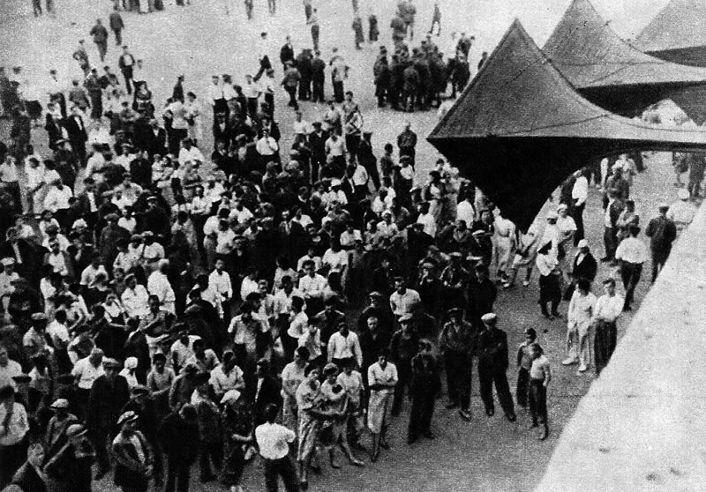
22 июня 1941 года

Slide 5
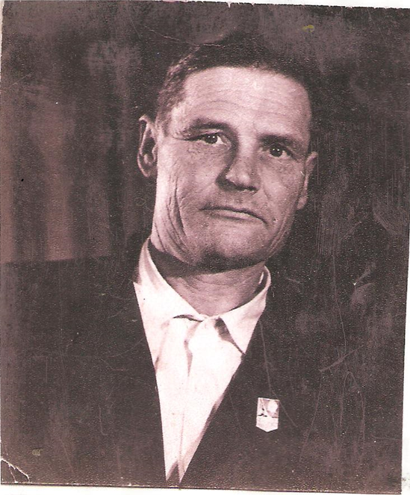
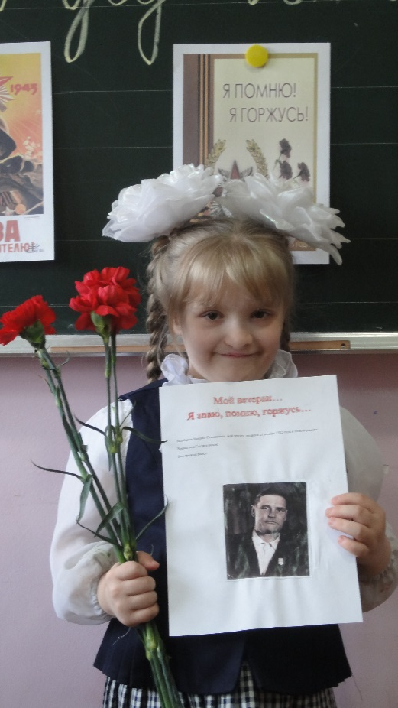
Балабанов Михаил Степанович, прадед Балабановой Екатерины. Родился 21 ноября 1922 года в Новочеркасске. Воевал под Сталинградом. Был трижды ранен.

Slide 6
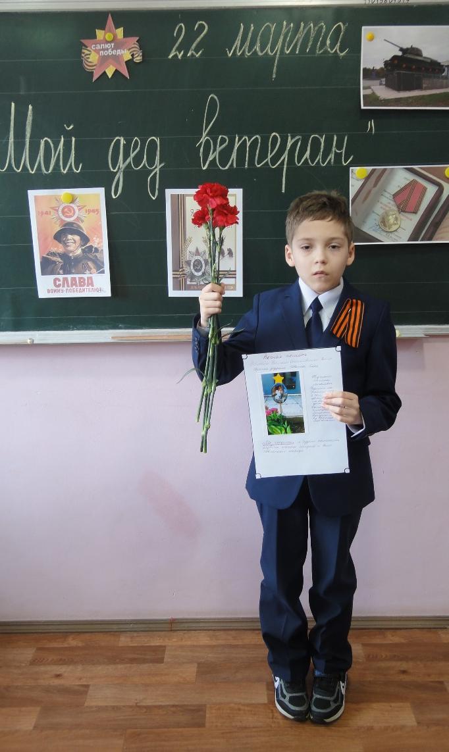
Федченко Степан Яковлевич, прадед, Иванова Егора.
Родился на Украине в 1914году.
В 1941 году ушел на войну, воевал на Белорусском фронте.
Погиб в 1943 году в Белоруссии.
Похоронен в братской могиле в деревне Крыница, Витебской области.

Slide 7
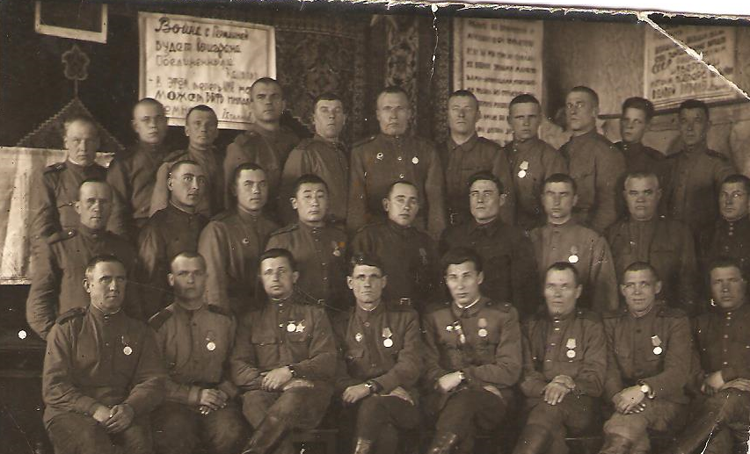
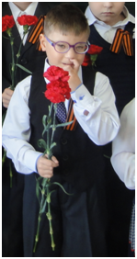
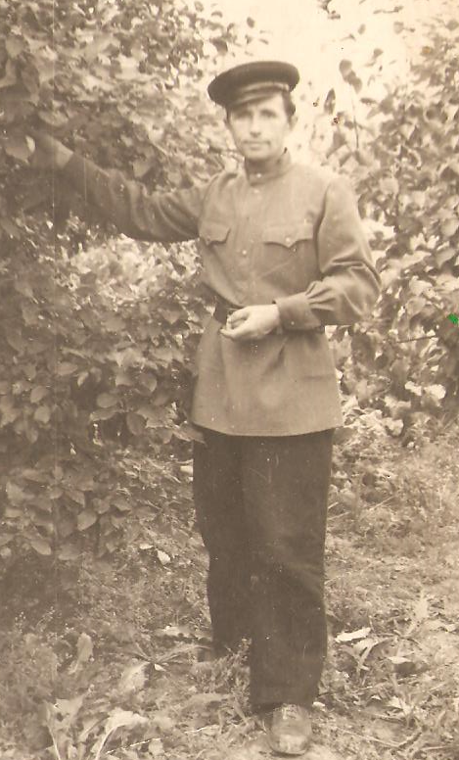
Смуров Василий Кириллович, прадед, Тимченко Михаила.
Во время войны сражался в пехотных войсках.
Дошел до Праги.
Вернулся домой, умер в 1976году.

Slide 8
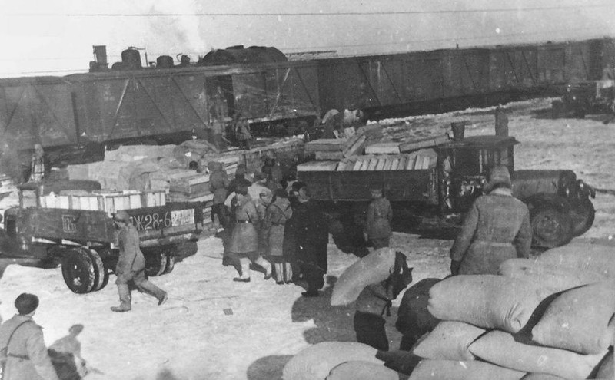
Панфилов Николай Федорович, прадед Думы Сергея, работал дежурным на станции. Во время войны отправлял военные грузы из Архангельской области (Кировская железная дорога)

Slide 9
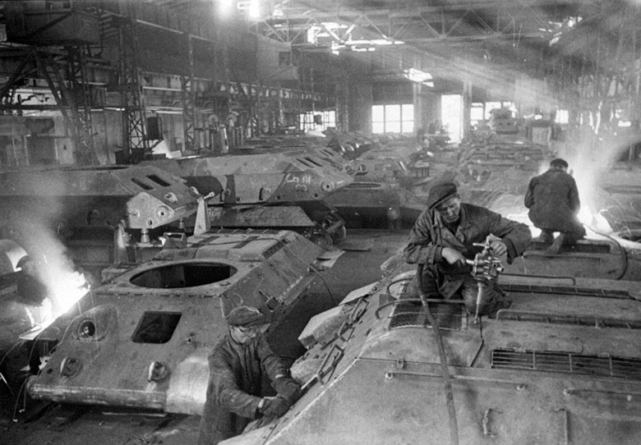
Лесик Кирилл Григорьевич, прадед Думы Сергея.
Во время войны работал кузнецом, ремонтировал танки и технику на Украине, в Житомирской области

Slide 10
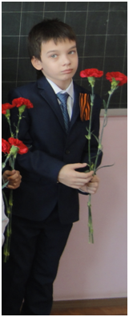
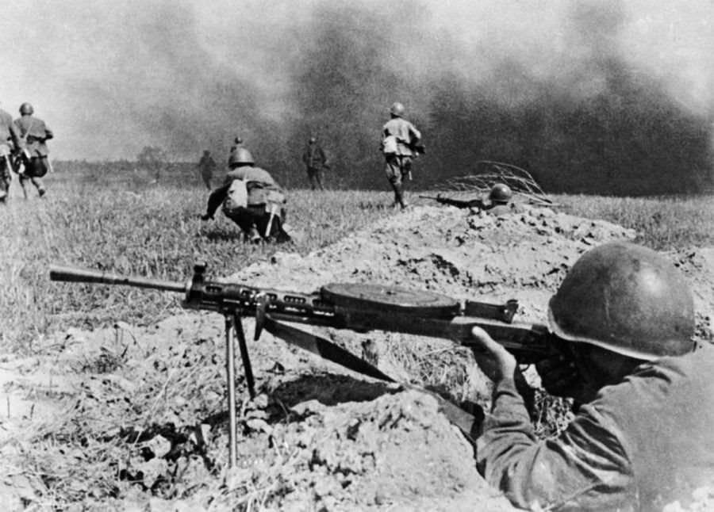
Калинин Василий Афанасьевич, прадед Пономарева Владислава. Родился в Смоленской области.
Во время войны сражался в пехотных войсках.
Погиб в 1942-1943 годах под Ленинградом.

Slide 11
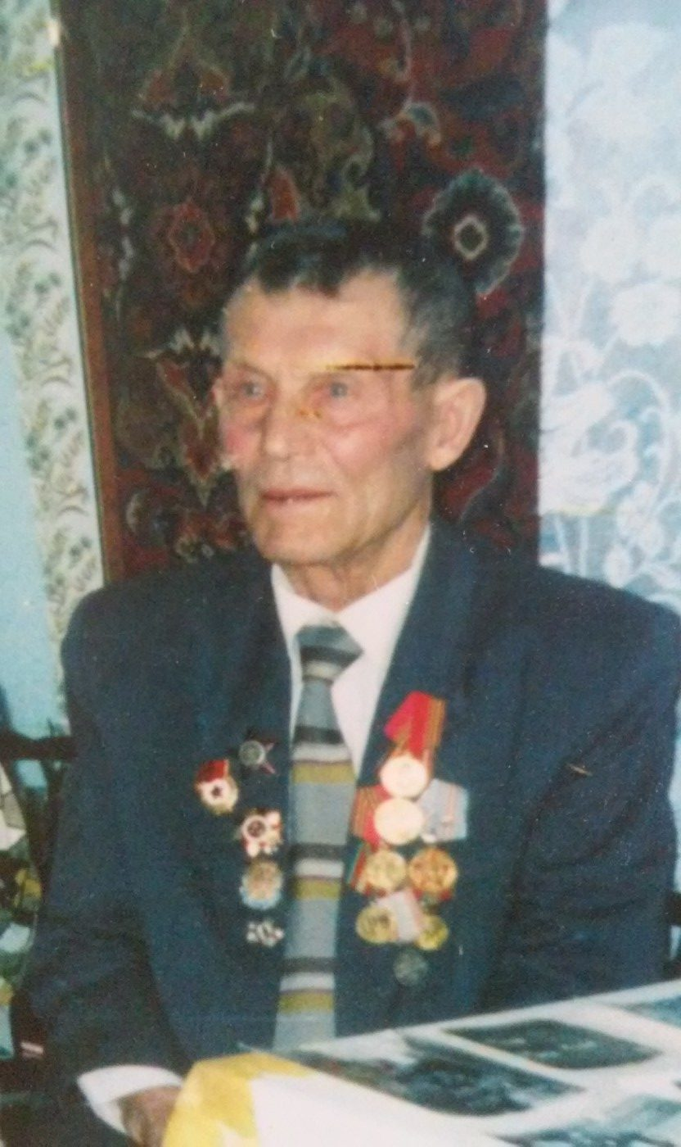
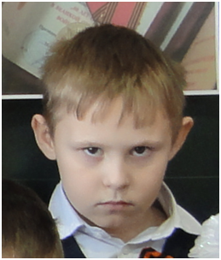
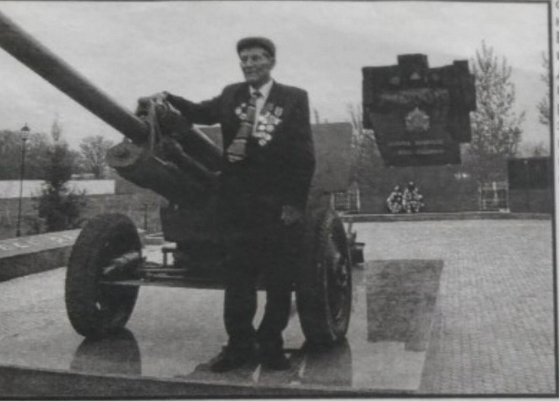
Яков Владимирович Дегтярев, прадед Соколова Андрея, был в годы войны гвардии ефрейтором, разведчиком 1-го гвардейского воздушно-десантного артполка 4-ой гвардейской воздушно-десанной дивизии. Был награжден медалью «За отвагу». Награда нашла героя уже после войны в 2006году.

Slide 12
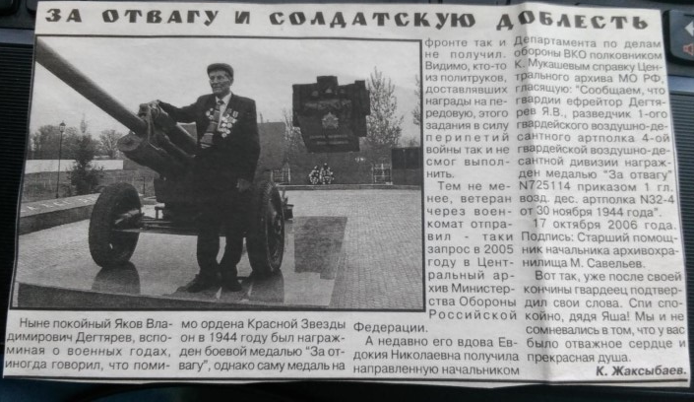
Яков Владимирович Дегтярев, разведчик, награжден медалью «За отвагу» 17 октября 2006года.

Slide 13
Уходили на священную войну наши деды и прадеды, уходили мальчишки и девчонки. В первый день войны им было по 17, 18, 19 лет. Из каждых 100 ребят этого возраста, ушедших на фронт, 97 не вернулись назад. 97 из 100! Вот она, война!
Война – это 1725 разрушенных и сожженных городов и поселков. Война – это 32.000 взорванных заводов и фабрик, 65.000 км взорванных железнодорожных путей
Война – это 900 дней и ночей блокадного Ленинграда. Это 125 граммов хлеба в сутки. Это тонны бомб и снарядов, падающих на мирных людей
Война – это 20 часов у станка в день. Это урожай, выросший на соленой от пота земле. Это кровавые мозоли на ладонях таких же девочек и мальчиков как вы.
Не все семьи знают о судьбе своих родственников в годы войны. Некоторые семьи получили извещения со словами «Пропал без вести». И они не знают, где похоронены их родные.
Четыре долгих года, 1418 дней шла на нашей земле самая кровопролитная и страшная война. Это были годы лишений, горя, голода, тяжкого труда, многомиллионных потерянных жизней.

Slide 14
Стихотворение Натальи Майданик «День Победы»
День Победы – светлый праздник,
Я ему так рад,
Потому, что вместе с дедом
Еду на парад!
Я хочу в строю военном
вместе с ним пройти,
Знамя красное Победы
Вместе с ним нести!
Пусть мой деда твёрдо знает-
Буду я в строю,
Защищать, как он, смогу я
Родину свою!

Slide 15
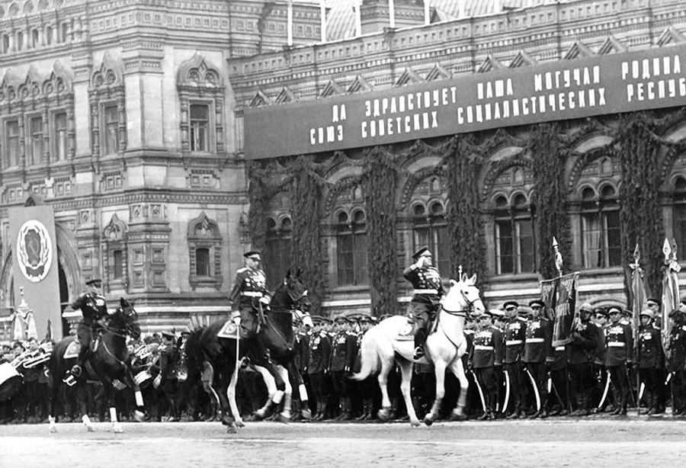
24 июня 1945 года в Москве, на Красной площади, состоялся первый Парад Победы. Парад принимал заместитель Верховного Главнокомандующего Маршал Советского Союза Георгий Жуков. А вечером в честь Дня Победы прогремел салют, 30 залпами из тысячи орудий.

Slide 16
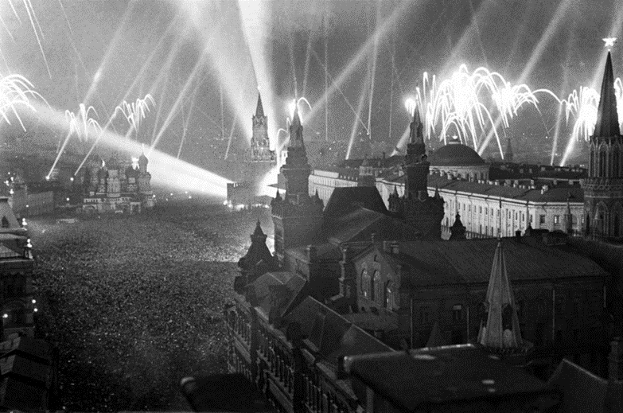
Лучший праздник – это День Победы! Нам его, ребята, подарили деды: Долго воевали – аж четыре года, Чтобы жили мирно, честно и свободно! Чтобы учились в школе, в садик вы ходили, Всех людей на свете от души ценили. Чтобы сияло солнце, радость приносило, Чтобы все прекрасно и отлично было!

Slide 17
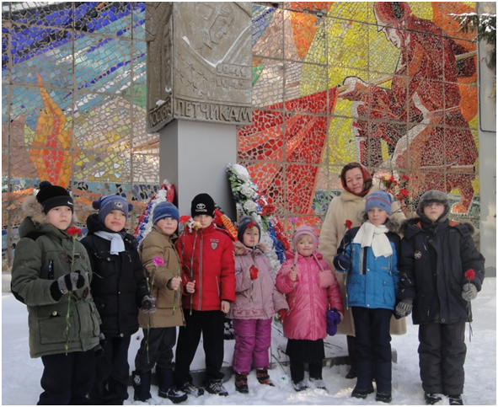
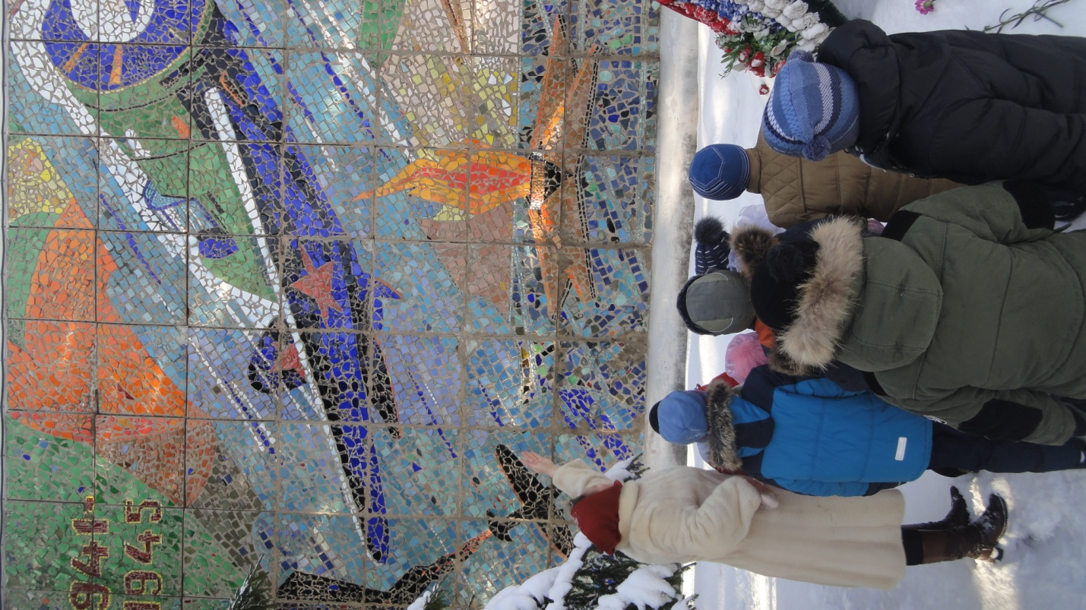
Мероприятия за 2016-2017уч.г. по патриотическому воспитанию обучающихся 1 класса Экскурсия к памятнику павшим войнам пос. Старый городок Возложение цветов
.

Slide 18
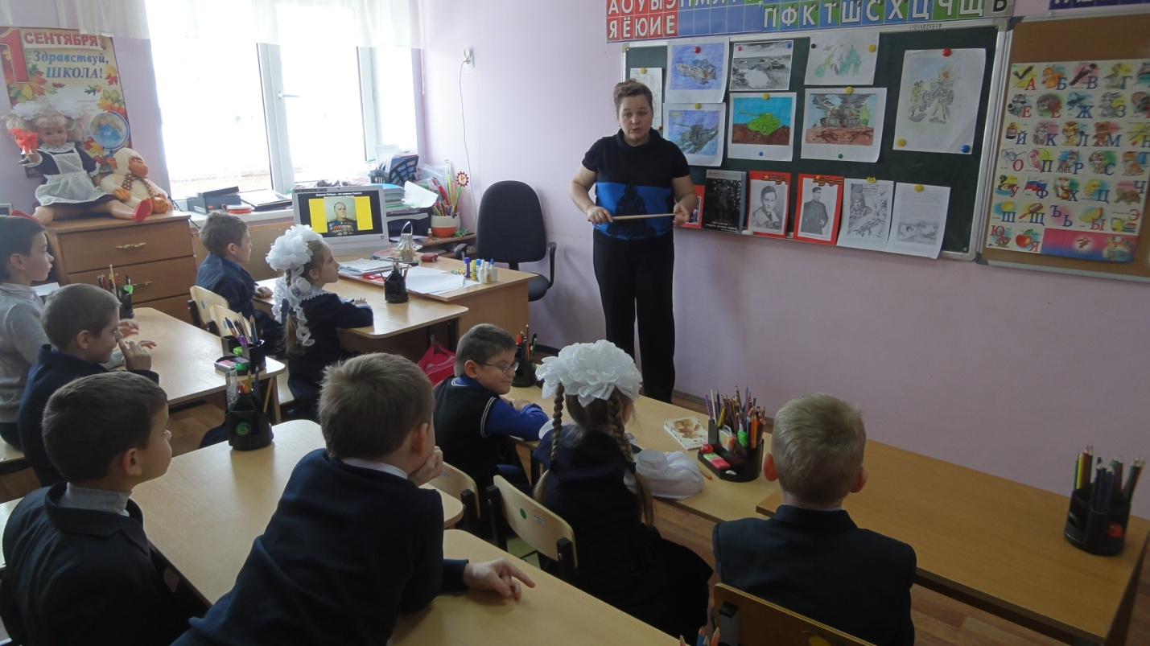
Классный час , посвященный 75 годовщине контрнаступлению советских войск и защиты Москвы. Герои-панфиловцы.

Slide 19
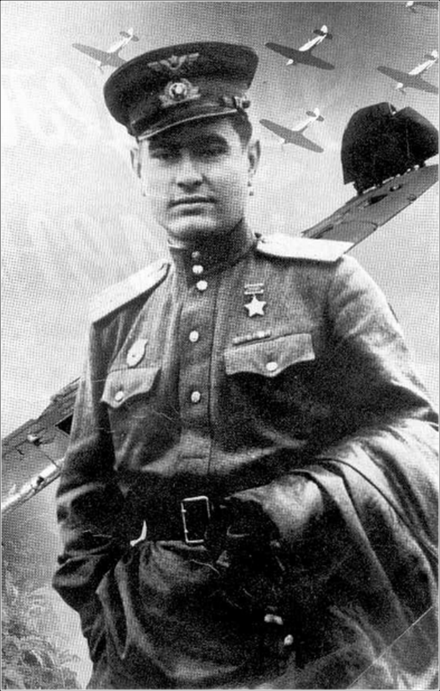
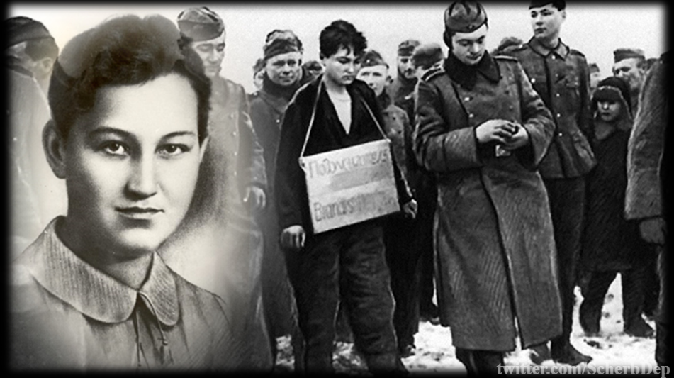
Классный час : «Герои войны-Зоя Космодемьянская и Алексей Маресьев»

Slide 20
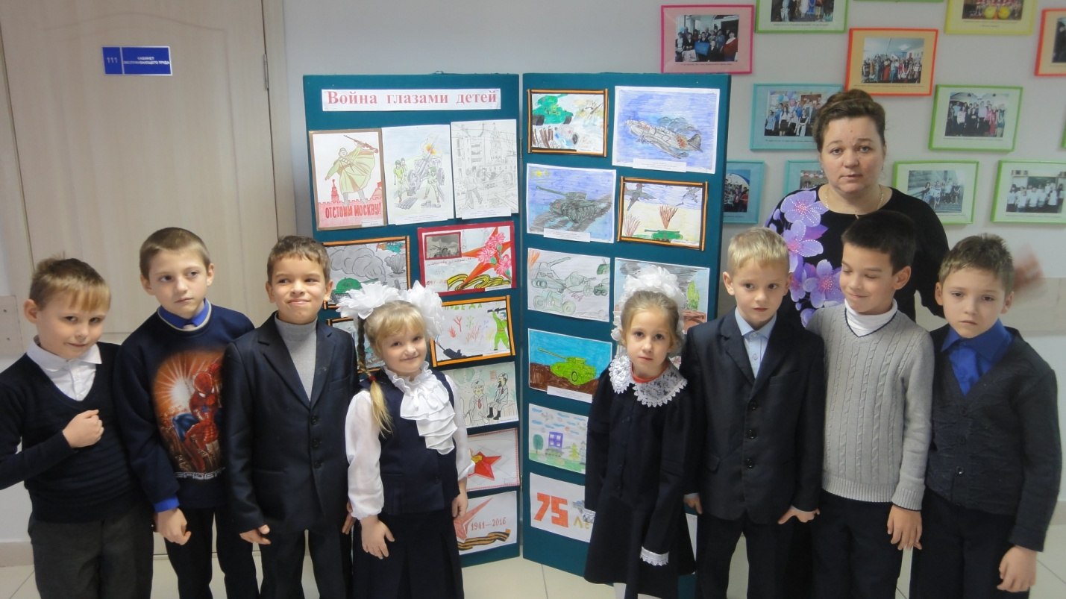
Мероприятия 2016-2017уч.г. по патриотическому воспитанию Выставка рисунков " Война глазами детей", посвященная 75 годовщине контрнаступлению советских войск и защиты Москвы
Участники выставки рисунков:
Б.Катя- " За Зою!«
Д.Сергей-" Война глазами детей«
С.Соня- "Ночная оборона Москвы«
С.Андрей -" Потери под Вязьмой«
Ф.Тимофей- " За Родину!""

Slide 21
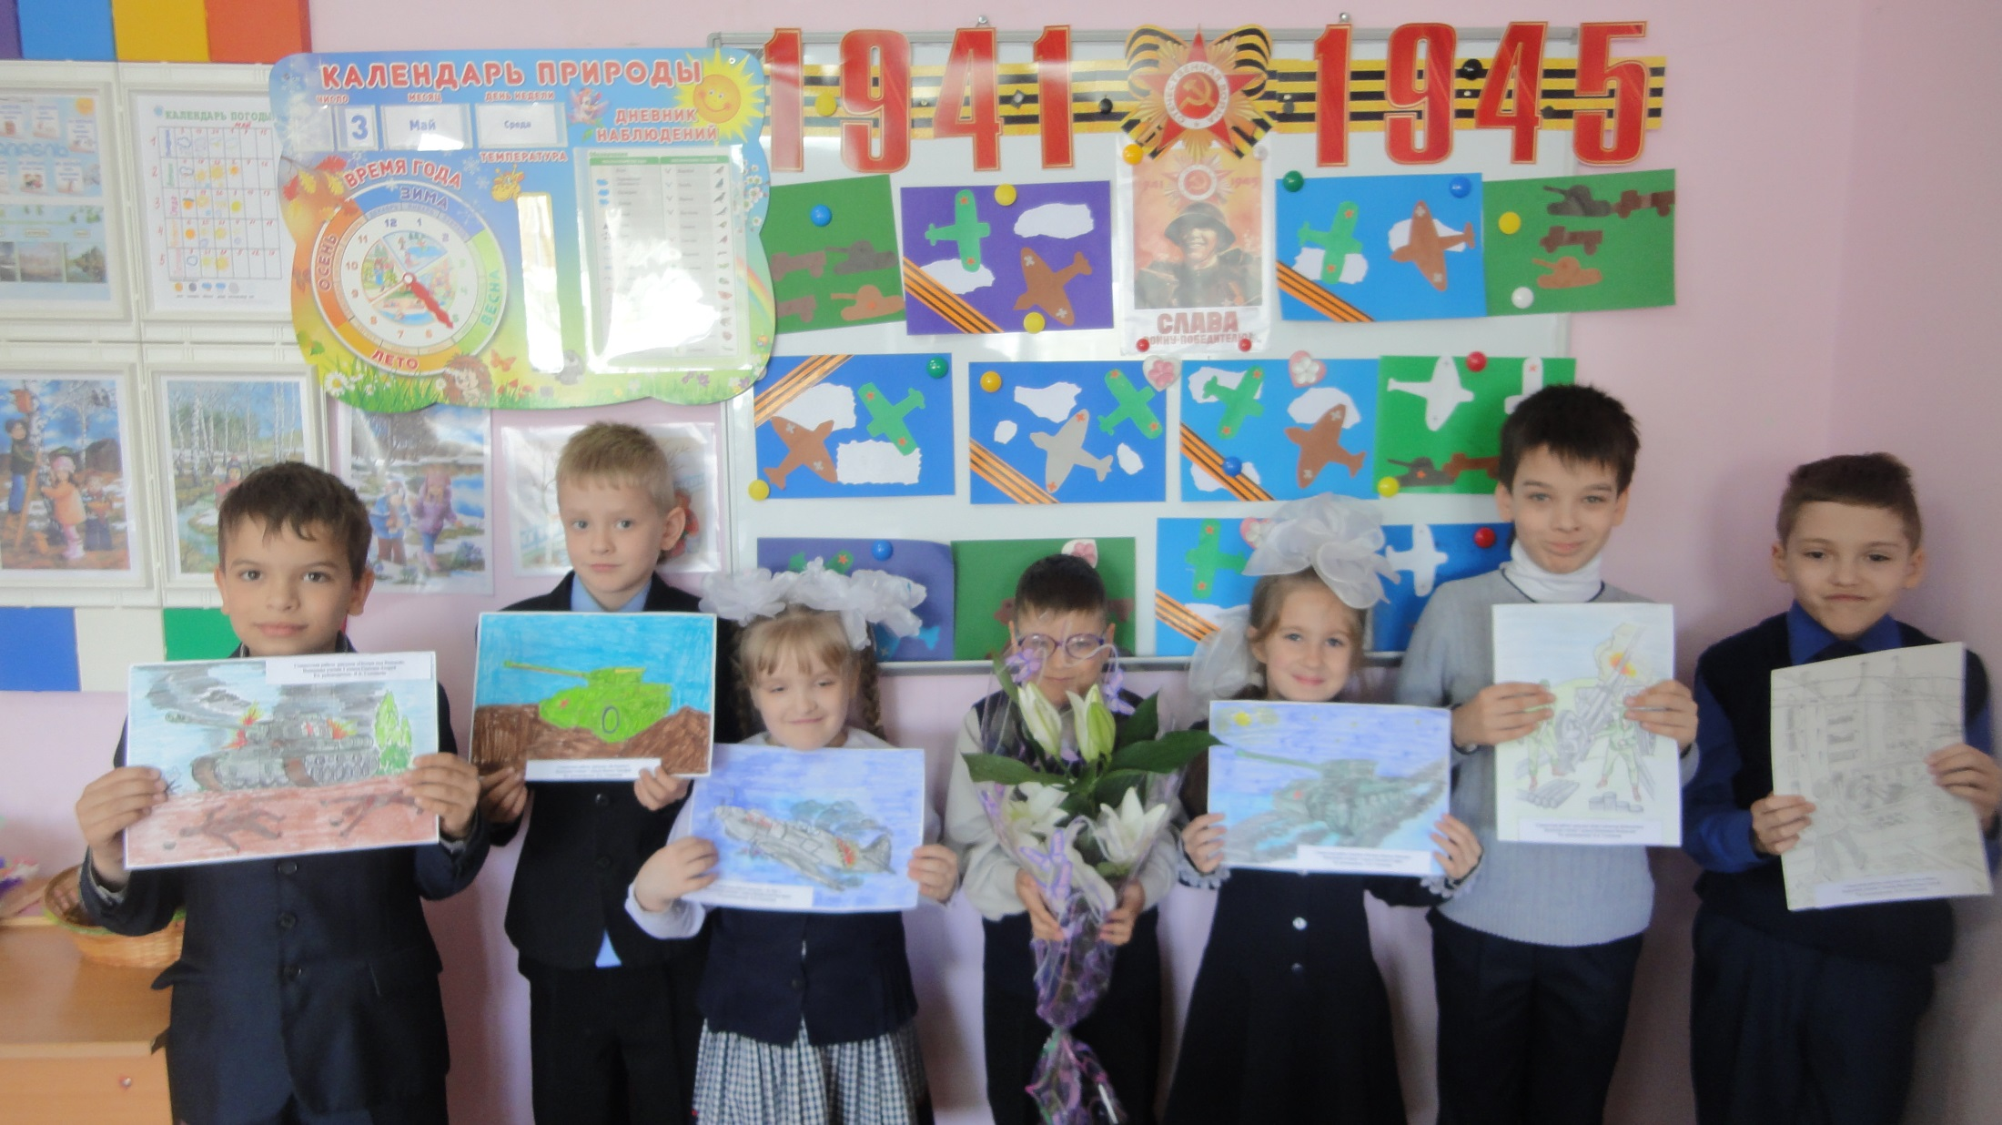
Мероприятия 2016-2017уч.г. по патриотическому воспитанию Выставка рисунков " Война глазами детей« и поздравительных открыток ветеранам войны
Участники выставки рисунков:
Балабанова Катя- " За Зою!"
Дума Сергей-" Война глазами детей"
Савченко Соня- "Ночная оборона Москвы"
Соколов Андрей -" Потери под Вязьмой"
Фатеев Тимофей- " За Родину!""

Slide 22
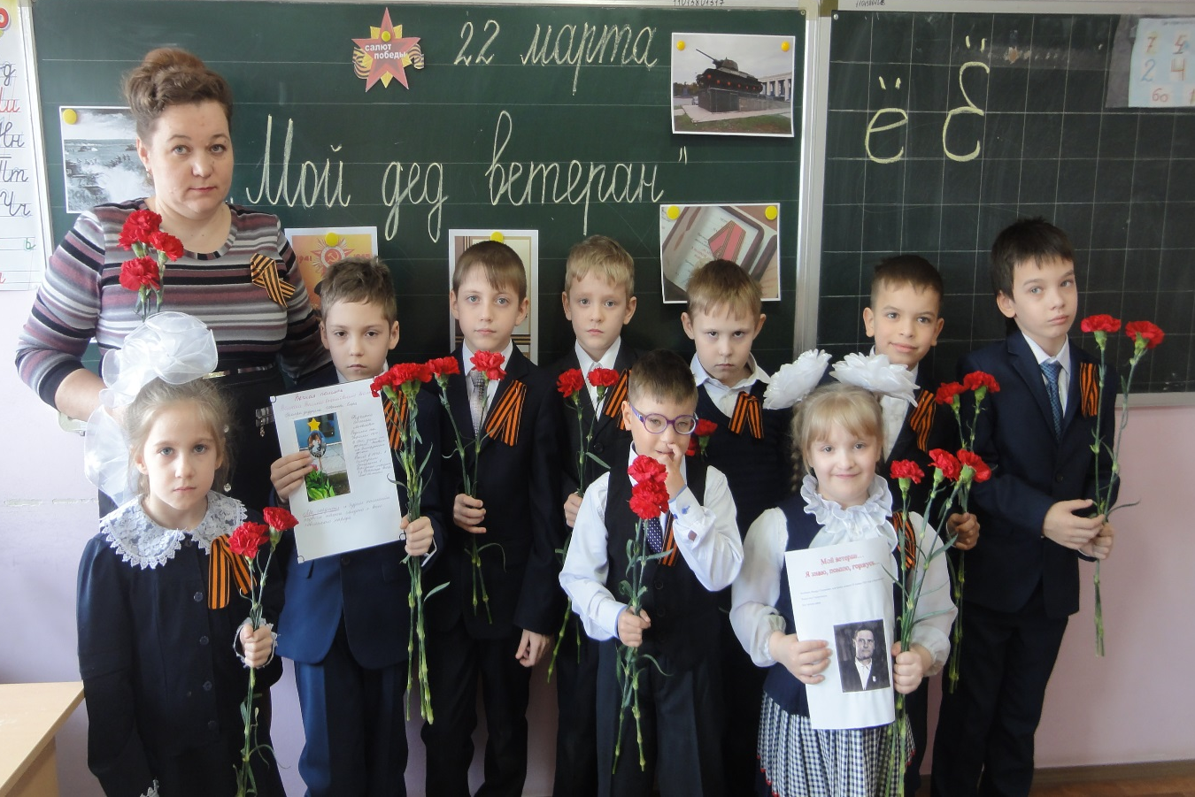
Классный час « Мой дед –ветеран»

Slide 23
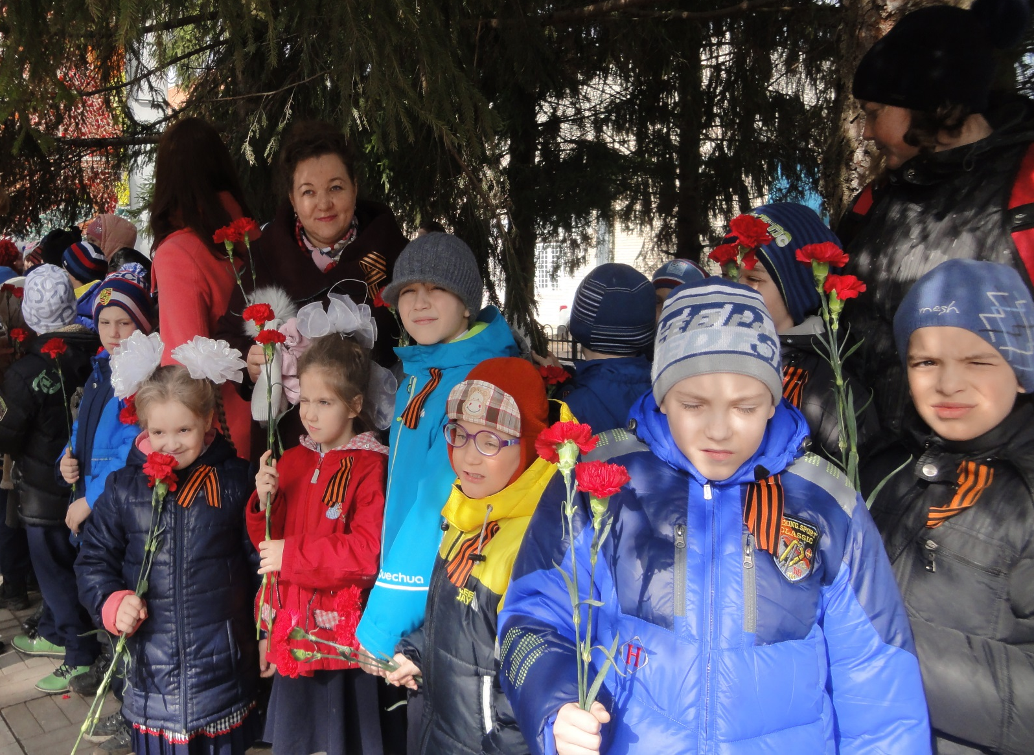
Акция « Салют Победы»

Slide 24
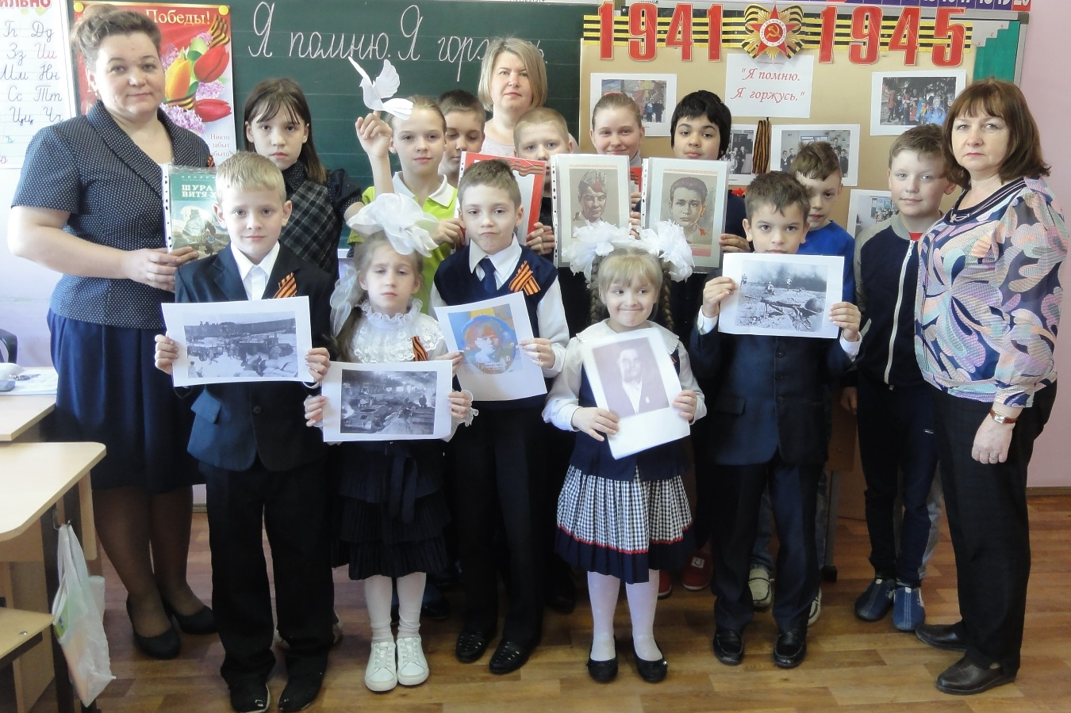
Классный час : «День Победы». Приняли участие обучающиеся 3 и 4 классов

Slide 25
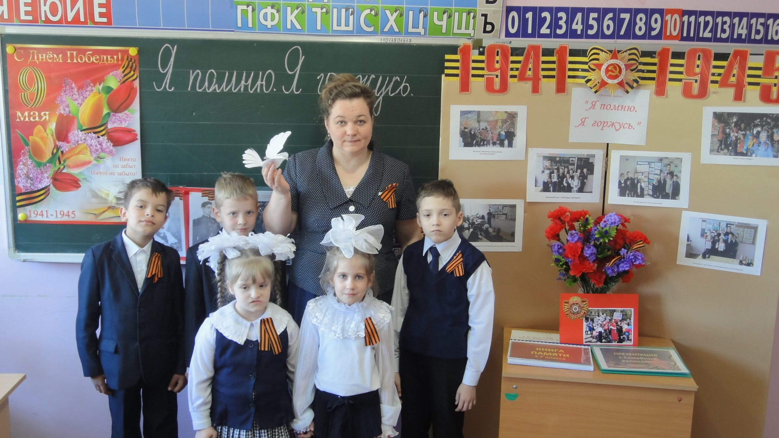
Мероприятия 2016-2017уч.г. по патриотическому воспитанию Классный час : «День Победы». Стихотворение Натальи Майданик «День Победы»

Slide 26
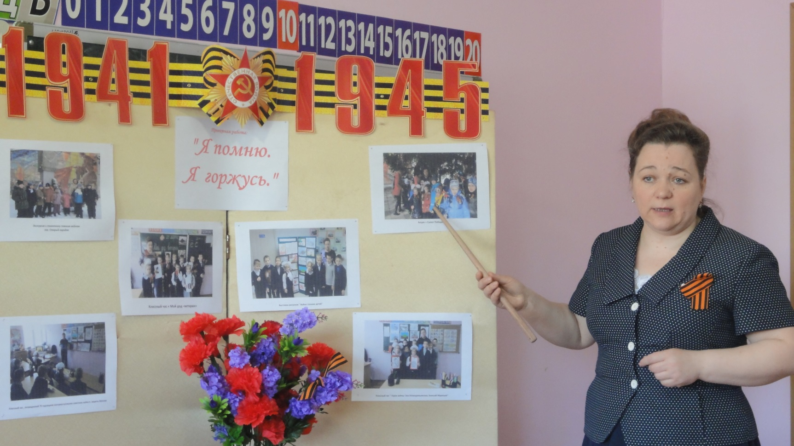
Классный час : «День Победы». Обзор мероприятий из проекта «Я помню. Я горжусь.»
Прошла война, прошла отрада,
Но боль взывает к людям:
"Давайте, люди, никогда
об этом не забудем.
Пусть память верную о ней
Хранят, об этой муке,
И дети нынешних детей,
И наших внуков внуки.

